Slide 1
Моделирование параллельных алгоритмов глобальной оптимизации модифицированным методом половинных делений
Дипломник: Аболмасов П.В.
Научный руководитель: д.т.н., заведующий каф. ПС, Коварцев А.Н.

Slide 2
Цель и задачи
Цель – разработка параллельного алгоритма глобальной оптимизации функций многих переменных модифицированным методом половинного деления.
Задачи:
разработка параллельного алгоритма глобальной оптимизации модифицированным методом половинного деления;
разработка графического редактора, позволяющего создавать модели параллельных алгоритмов;
исследование эффективности алгоритма глобальной оптимизации модифицированным методом половинных делений;
апробация алгоритма на реальной физической задаче, на примере задачи выбор оптимальных параметров гасителя пульсаций давлений.

Slide 3
Постановка задачи глобальной оптимизации (ГО)
Рассмотрим задачу безусловной глобальной оптимизации непрерывной функции
(1)
заданной на допустимом множестве
(2)
в следующей постановке:
(3)
Положим, что глобальный минимум x* принадлежит множеству X*, причем
, а
, является многомерным единичным гиперкубом.
Определим множество ε-решений задачи (3) следующим образом:
(4)
Нахождение приближенного решения задачи (3) заключается в поиске хотя бы одной точки множества
Notes:
Рассмотрим задачу отыскания глобального минимума функции f(x) определенной на n-мерном параллелепипеде. Через X* обозначим множество точных решений задачи (3). Введем множество X*_{ε} приближенных решений задачи (3). В большинстве практических задач надо с заданной точностью эпсилон определить величину глобального минимума функции от n-мерного вектора x и найти хотя бы одну точку x*, где это приближенное значение достигается.

Slide 4
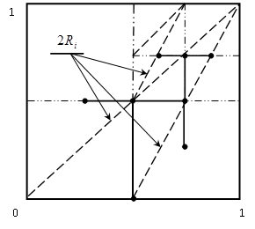
Классический метод половинного деления
Рассматривается класс Липшецевых функций:
Условие выбора критического параллелепипеда
Условие прореживания:
Рекорд:
Рисунок 1 – Схема деления областей
Notes:
Многочисленные работы в области глобальной оптимизации функции многих переменных свидетельствуют о невозможности создания универсального алгоритма оптимизации любых функций. На практике большинство физических процессов описываются функциями, принадлежащими к классу липшецевых. Далее будем рассматривать только этот класс функций.
Идея метода половинных делений заключается в организации непропорционального деление исходной области поиска на гиперпараллелепипеды меньшей размерности.
Метод половинных делений сводится к построению списка параллелепипедов Bm с центрами ci и диагоналями 2Ri. В каждой точке ci вычисляется значение функции и определяется текущий рекорд, как минимум по всем ранее вычисленным значениям функции. На следующем шаге из списка Bm выбирается параллелепипед для которого выполняется условие (формула тут)и производится его деление, в нашем случае по наибольшему ребру. После этого из списка исключаются все параллелепипеды для которых верно неравенство (критерий Липшица).
Недостаток этого метода в необходимости заранее знать константу Липшица для функции, т.к. от этого сильно зависит успешность нахождения глобального минимума.

Slide 5
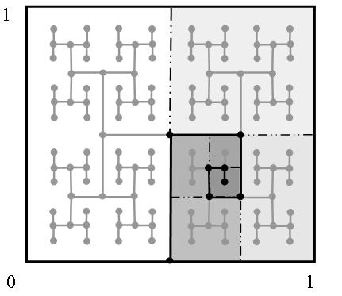
Модифицированный метод половинного деления (ММПД)
Критерий выбора критического параллелепипеда по методу Р.Г. Стронгина
где f_{i} – значение функции в центре
параллелепипеда,
f_{p} – значение функции, вычисленное в центре
предшествующего параллелепипеда,
h_{i} – расстояние между текущим параллелепипедом
и его предшественником
w – оценка константы Липшица, которая адаптивно вычисляется по формуле:
Рисунок 2 – Траектория перемещения центров параллелепипедов
где r > 1 – коэффициент
Notes:
Сохранив схему двоичного деления параллелепипедов, изменим правило выбора «критического» параллелепипеда, подвергающегося дальнейшему двоичному делению.
Вместо условия (формула тут) в качестве критического параллелепипеда будем выбрить параллелепипед для которого выполняется условие (формула тут). Траектория дробления параллелепипедов представлена на слайде.
Изменение стратегии выбора критического параллелепипеда ускоряет выход в область глобального минимума и позволяет адаптивно вычислять значение константы Липшица.

Slide 6
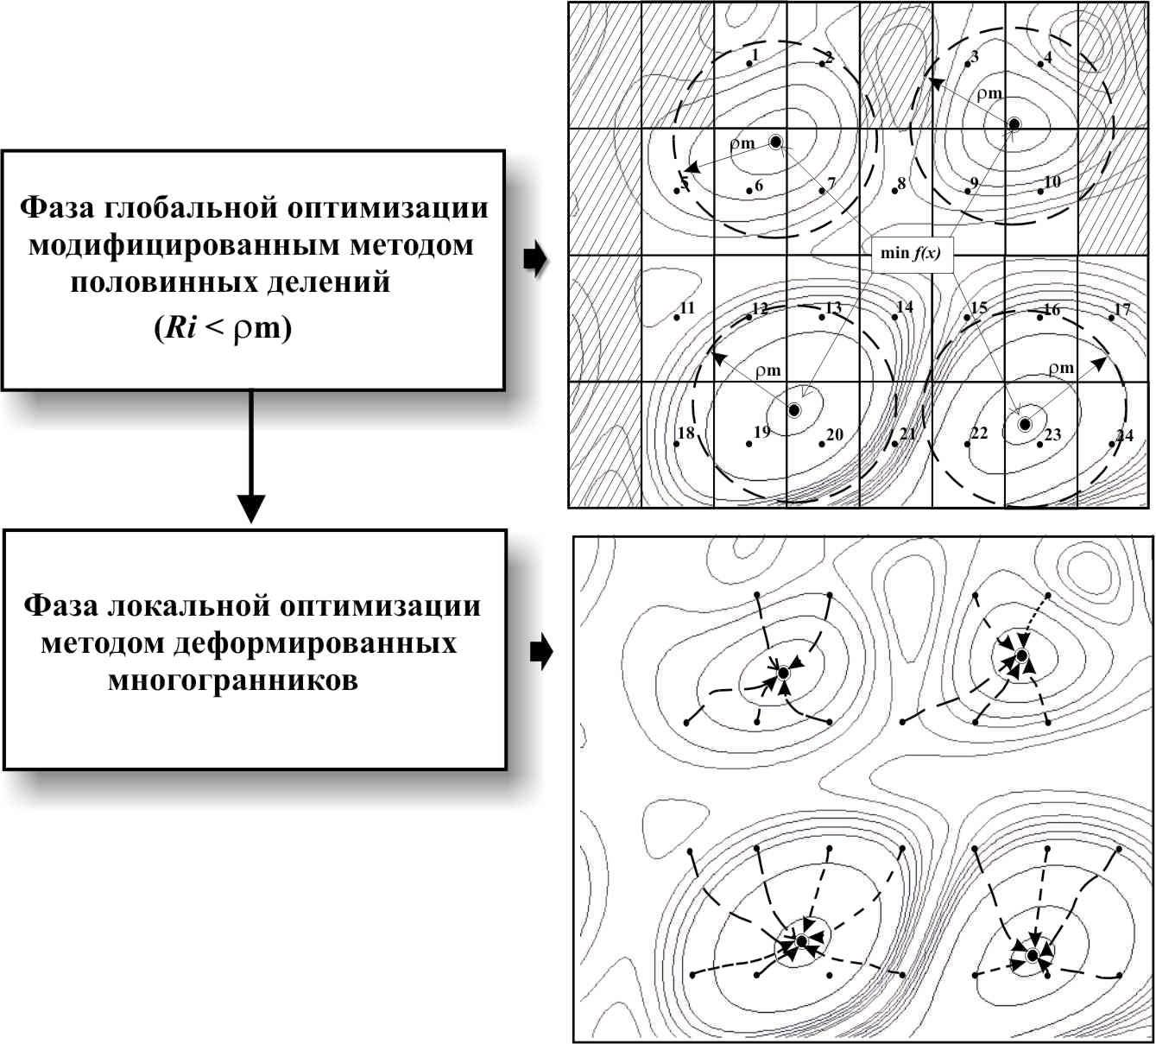
Двухфазный модифицированный метод половинного деления (ДММПД)
О функции известен радиус области притяжения глобального минимума
Совмещает методы глобальной и локальной оптимизации
В фазе ГО с помощью специального алгоритма формируется список точек, лежащих в областях притяжений локальных минимумов
В фазе ЛО из каждой точки приближения локального минимума запускается алгоритм локальной оптимизации
Рисунок 3 – Двухфазный алгоритм метода половинных делений
Notes:
Предположим, что относительно оптимизируемой функции известен размер области притяжения глобального минимума. Тогда достаточно запустить любой алгоритмы локальной оптимизации из любой точки этой области, для нахождения оптимума.
Идея алгоритма двухфазного алгоритма глобальной оптимизации заключается в совмещении техник глобальной и локальной оптимизации. Исходная область разбивается на равные области по числу процессоров и в каждой области запускается модифицированный алгоритм половинного деления на отдельном процессоре. При этом основная задача этапа ГО заключается в формировании начальных областей притяжения локальных минимумов, поэтому его можно проводить достаточно грубо.
На фазе ЛО из каждой точки списка начальных приближений локальных минимумов, полученных на первом этапе, на отдельном процессоре запускается метод деформированных многогранников, осуществляющий спуск к локальному минимуму.
С другой стороны, при известном радиусе областей притяжения локальных минимумов несколько начальных точек лежащих неподалёку можно заменить одной. Добавляемые в список начальных приближений точки формируют кластер, ограниченный заданными размерами зоны притяжения. Данный алгоритм прореживания значительно уменьшает число стартовых точек для этапа ЛО. Хотя он является эвристическим, эксперименты показали его высокую эффективность.

Slide 7
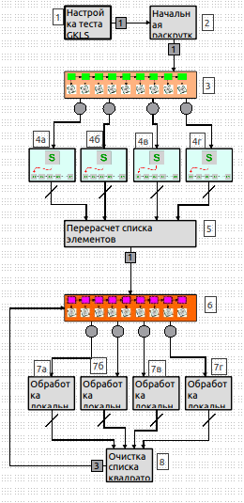
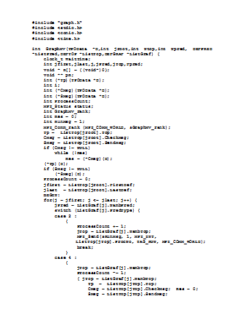
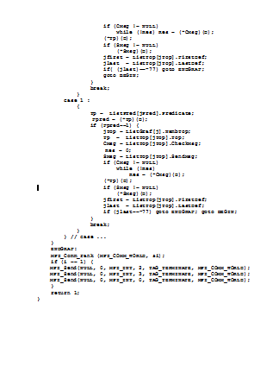
Технология графосимволического программирования (ГСП)
Создание визуальными средствами моделей параллельных алгоритмов
Автоматическая генерация кода программ для стандарта MPI
Автоматическое управление потоками данных
Проверка корректности алгоритмов до запуска программы
КОМПИЛЯЦИЯ
Рисунок 3 – Суть технологии ГСП
Notes:
Особенностью разработки параллельных алгоритмов является некоторая неопределённость конечного результата. Хорошая идея распараллеливания может упереться в проблемы передачи данных на конкретной аппаратной платформе, с другой стороны примитивный алгоритм может дать хороший результат. В этом плане актуальным является создание средств визуального моделирования алгоритмом и автоматизации программирования, позволяющие легко производить модификации алгоритмов.
В нашем случае использовалось средство визуального моделирования параллельных алгоритмов PGRAPH. Алгоритм представляется в наглядной форме, а коды программ, включая директивы MPI и управление данными, генерируются автоматически, что позволяет перебрать большее количество вариантов алгоритмов.

Slide 8
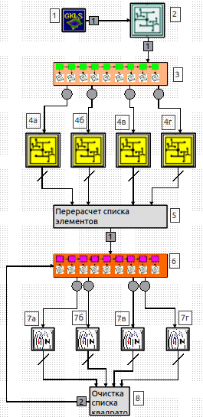
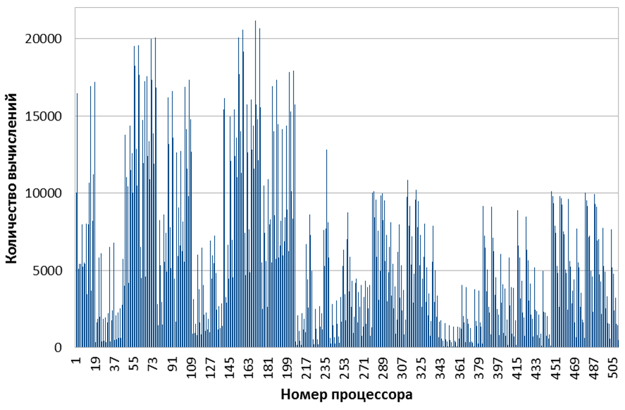
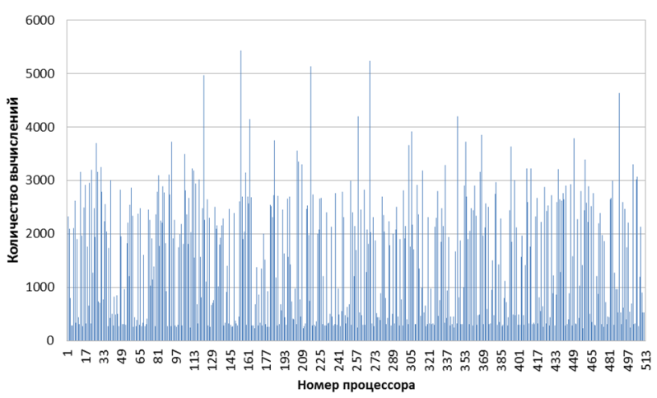
Исследование эффективности алгоритма
Распределение загрузки по процессорам для фазы:
Эксперименты проводились на суперкомпьютерном кластере «Сергей Королев» с числом процессоров до 512
В качестве тестовой функции использовался генератор GKLS
Параметры тестовой функции:
размерность 8
число локальных минимумов 10
радиус зоны притяжения глобального минимума 0.33
глобальной
оптимизации
локальной
оптимизации
Notes:
Базовая реализация двухфазного параллельного алгоритма глобальной оптимизации в нотации технологии ГСП приведена на слайде. Было проведено несколько экспериментов по определению ускорения алгоритма. Все эксперименты проводились на суперкомпьютерном кластере «Сергей Королев» с числом процессоров до 512 и размерностью задачи 8. Ускорение определялось как отношение общего количества вычислений функции на всех процессорах к максимальному количеству на одном процессоре. На слайде представлено распределение загрузки по процессорам для фазы локальной и глобальной оптимизации. Базовая версия алгоритма на 512 процессорах показала ускорение от распараллеливание в 141 раз. Неравномерность загрузки в фазе ГО обусловлена неравномерностью прореживания параллелепипедов, а в фазе ЛО – разной удаленностью начальных точек от локального оптимума. Далее был проведен ряд модификаций, улучшающих характеристики алгоритма.

Slide 9
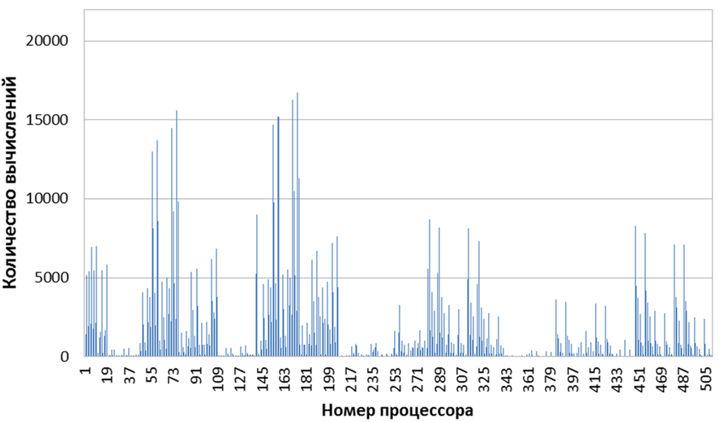
Модификация 1
В версии 2 информация о найденном рекордном значении функции доступна всем процессорами
Распределение загрузки по процессорам для фазы ГО
Версия 1
Версия 2
Общее количество вычислений сократилось примерно в 3,5 раза (с 2937912 до 840718)
Notes:
Во второй версии алгоритма мы изменили стратегию поиска рекордного значения функции и сделали его общедоступным. На графиках показано распределение количества вычислений функции по процессорам, из которых видно что общее количество вычислений в фазе глобальной оптимизации заметно сократилось.

Slide 10
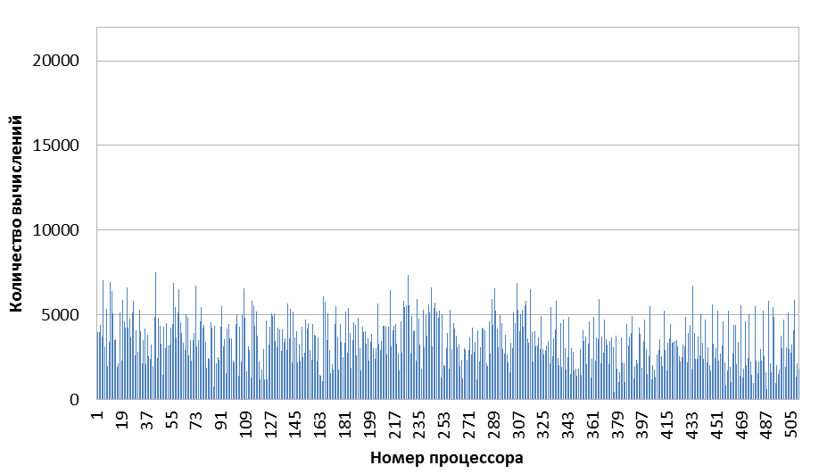
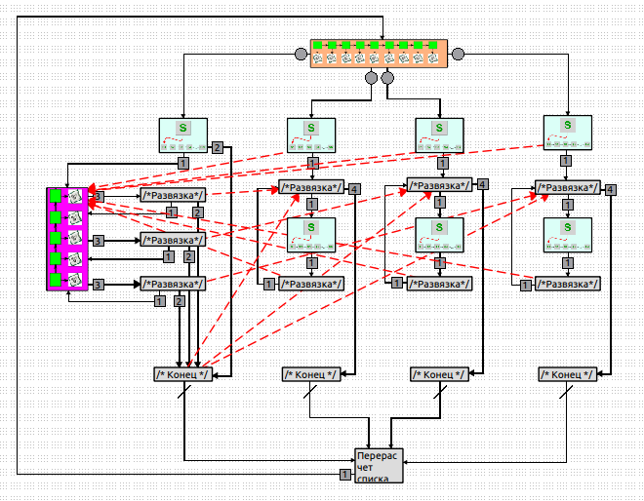
Модификация 2
В версии 3 с помощью дуг синхронизации моделируем асинхронную раздачу заданий по процессорам
Распределение загрузки по процессорам для фазы ГО
Версия 2
Версия 3
Эффективность возросла примерно в 4,7 раза (с 9,8% до 46,6%)
Ускорение возросло примерно в 4,7 раза (с 50,3 до 238,6)
Notes:
Общий недостаток версий 1 и 2 – это низкая эффективность алгоритма с точки зрения использования процессорного времени. Возникла идея нагружать уже отработавшие процессоры новым заданием. В третий версии мы смоделировали асинхронную раздачу заданий по процессорам. Досрочно завершившие работу процессоры получают все новые и новые задания, пока имеются непроверенные области. Как показали эксперименты таким образом можно значительно повысить и ускорение и эффективность алгоритма. Подобная схема для повышения эффективности вычислений была также применена к фазе ЛО.

Slide 11
Предел возможности алгоритма
Количество процессоров | 512
Радиус зоны притяжения локального максимума | 0,2
Размерность и тип функции GKLS | 15, недифференцируемая
Глобальный минимум найден | 4 раза
Общее число вызовов функций | 983770
Общее ускорение | 286,18 сек
Ускорение глобального этапа | 310,34 сек
Ускорение локального этапа | 218,08 сек
Общее время работы алгоритма | 2413,79 сек
Notes:
Одним из показателей по которым можно сравнивать алгоритмы глобальной оптимизации – это предельная размерность задачи, которую можно решить данным алгоритмом. С помощью нашего алгоритма на суперкомпьютерном кластере «Сергей Королев» нам удалось достичь стабильного нахождения глобального оптимума для тестовой функции с 15 переменными, что по существу превосходит в 2,5 другие алгоритмы ГО протестированные на данной функции.

Slide 12
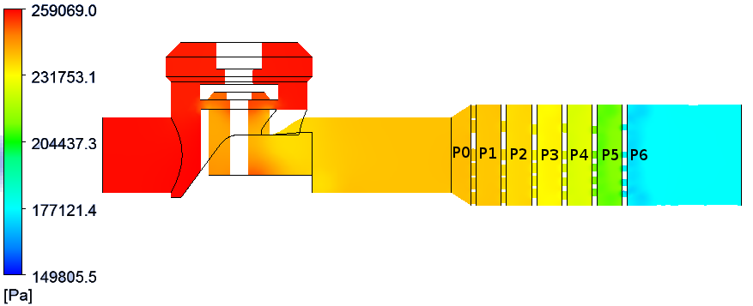

Описание гасителя пульсаций давлений (ГПД)
Полная акустическая мощность шума ГПД
(1)
W₁ – акустическая мощность шума клапана
W_{i} – акустическая мощность шума i-й шайбы
Рисунок 1 – Модель ГПД
(2)
- основные оптимизируемые параметры, отношение давления после i-й шайбы к давлению перед ней.
Notes:
Исследование эффективности работы нового алгоритма, предназначенного для решения практических задач науки и техники, было бы неполным без примера решения с помощью этого алгоритма одной из таких задач. Для проверки применимости разработанного алгоритма ГО была решена реальная техническая задача выбора оптимальных параметров гасителя пульсаций давления (ГПД) по критерию оценки среднего уровня акустической мощности.
Гаситель пульсаций давлений – это устройство, предназначенное для сглаживания пульсации и вибраций жидкости и газов. Основную конструкцию гасителя составляет специальный клапан, выдерживающий на выходе необходимое давление.
Идея понижения шума от гасителя заключается в установке специальных шайб с отверстиями. Тогда полную акустическая мощность, генерируемая гасителем, можно рассчитать как сумму мощности клапана и мощностей каждой шайбы.
Рассматривая процессы в ГПД с как адиабатические, значение функции акустического мощности шума для каждой шайбы можно выразить через отношение давления после шайбы к давлению перед ней.

Slide 13

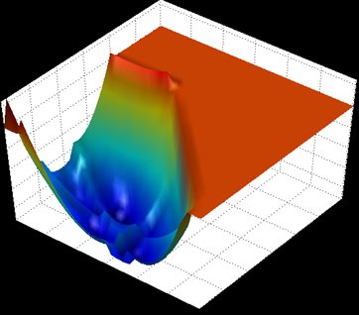




Постановка задачи глобальной оптимизации (ГО)
Исходная задача условной оптимизации
(3)
(4)
С заменой переменных
(5)
Рисунок 2 – Вид целевой функции для 2-х шайб
сводится к задаче безусловной оптимизации:
(6)
Notes:
В целом, задача выбора рациональных параметров ГПД представляется смешанной задачей параметрической и структурной оптимизации. Задача структурной оптимизации реализуется простым перебором различных вариантов компоновок ГПД по числу шайб. В общем случае задачу параметрической оптимизации можно поставить как задачу условной оптимизации в виде 3 с ограничением 4.
Ограничения (4) возникают из физических соображений и определяют достаточно сложную допустимую область задачи оптимизации. Однако, введя замену переменных 5
задачу условной глобальной оптимизации можно поставить как задачу безусловной на единичном гиперкубе.

Slide 14
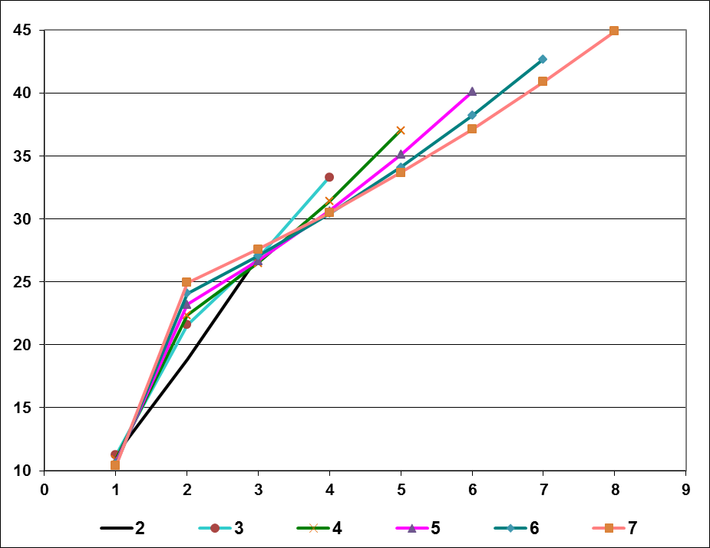
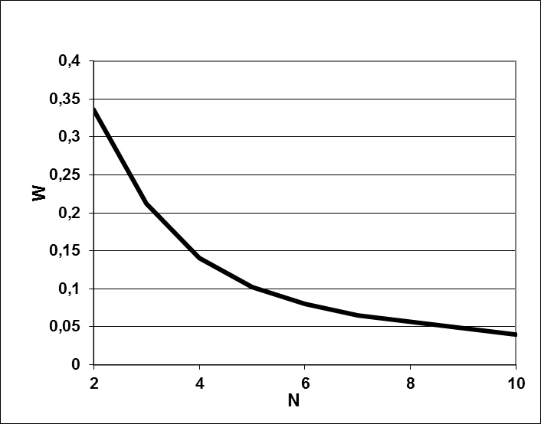
Результаты оптимизации
Рисунок 9 – Относительные сечения клапана и шайб в процентах от сечения трубы
Рисунок 10 – Зависимость оптимального значения W, Вт от количества шайб
Таблица 1
Notes:
Эксперименты проводились на суперкомпьютерном кластере СГАУ «Сергей Королев».
Расчеты проводились с числом шайб от 2 до 7. На слайде представлена таблица с результатами работы алгоритма глобальной оптимизации.
График с найденными оптимальными значениями проходных сечений шайб в процентах от сечения трубы приведен на рисунке 9. Из рисунка видно, что, не считая переходного участка от клапана к первой шайбе, оптимальные проходные сечения шайб линейно увеличиваются от сечения к сечению. Причем угол наклона линейного участка уменьшается с увеличением числа шайб.
Оптимальные значения уровней акустической мощности в ГПД в зависимости от числа шайб изменяются так, как это показано на рисунке 10. Из рисунка видно, что график монотонно убывает, и при количестве шайб больше 7 наблюдается явно выраженный пологий участок.
В ходе экспериментов также выяснилось, что топология исследуемой функции зависит от количества шайб: для 2 шайб имеется 2 минимума, для 5 — 8, для 7 — 4.

Slide 15
Основные результаты работы
Предложена новая двухфазная схема организации параллельных вычислений для задачи ГО функций многих переменных, позволяющая организовать рациональное распределения вычислительной нагрузки между фазами глобальной и локальной оптимизации.
Разработаны 3 модификации метода половинных делений.
В рамках технологии графосимволического программирования разработан графический редактор, позволяющий создавать модели параллельных алгоритмов и строить по ним программы для MPI.
Экспериментально доказана эффективность предложенного алгоритма по сравнению с другими существующими алгоритмами ГО.
Реализован поиск рациональных параметров гасителя пульсаций давлений
Notes:
На данном слайде представлены основные результаты работы.
Был предложен новый параллельный алгоритма глобальной оптимизации.
Было проведено исследование эффективности данного алгоритма на тестовой функции и на реальной технической задаче.

Slide 16
Спасибо за внимание!

Slide 17
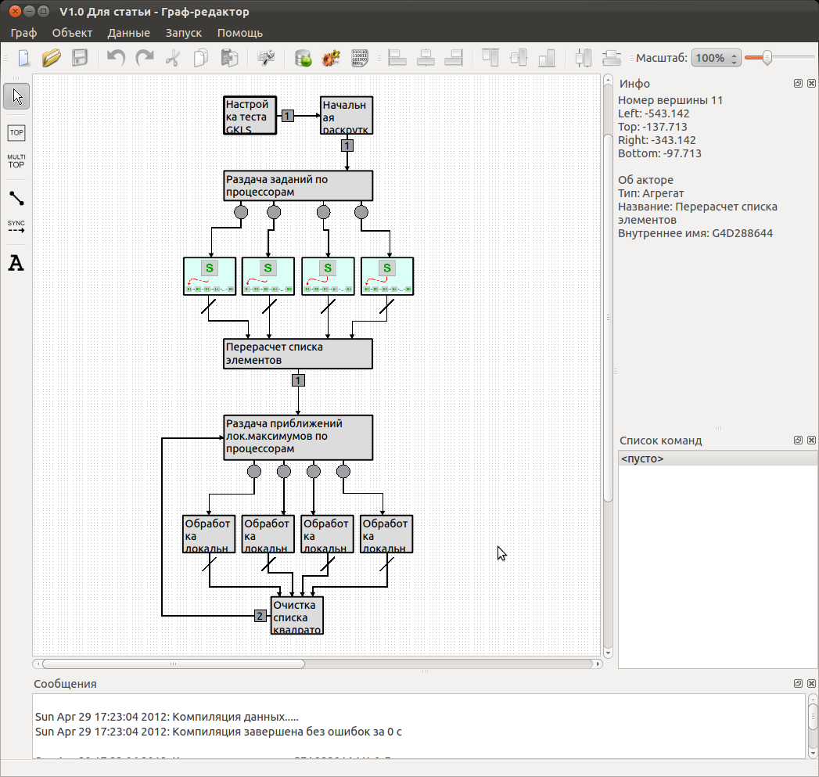
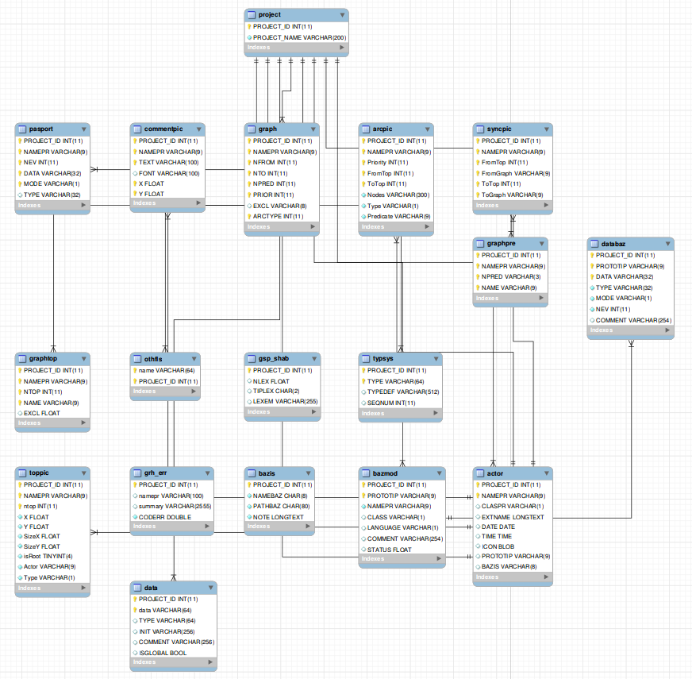
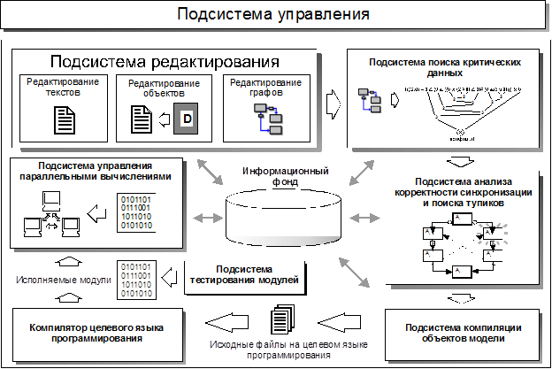
Программный комплекс визуального моделирования параллельных алгоритмов PGRAPH 2.0
Notes:
В ходе данной работы был разработан и реализован программный комплекс для моделирования параллельных алгоритмов, реализующий основные принципы технологии ГСП. В общей архитектуре программного комплекса лично мной реализованы подсистема редактирования, спроектирована и реализована схема базы данных для хранения информационного фонда и подсистема генерации исходных кодов программ на языке С++.
Ключевой фигурой в параллельной технологии ГСП является межмодульный интерфейс передачи данных. Он реализует модель общей памяти поверх системы с распределённой памятью и опирается на модель передачи сообщений MPI. Т.о. управление передачами данных между процессами в технологии ГСП происходит автоматически.
Другой ключевой фигурой является граф-машина, которая управляет вычислительным процессом. На вход граф-машины подается граф-модель и номер начальной вершины. Граф-машина запускает акторы в вершинах, вычисляет предикаты исходящих дуг и выполняет соответствующие им переходы между вершинам.

